Slide 1
Relato Biografíco

Slide 2
Biografía
Es la estructura narrativa que se basa en el relato objetivo construido por una persona (investigador) ajena al sujeto.
La biografía se confecciona a partir de todos los datos, evidencias y documentación disponible, así como de las entrevistas al sujeto y a otras personas de su entorno

Slide 3
Como señalan Bolívar y Segovia (2006), la investigación biográfica, especialmente la narrativa, permite que afloren y se desarrollen perfiles que vinculen estrategias cualitativas de investigación a los actores reales de la vida cotidiana.
En este caso la narración biográfica ofrece un marco conceptual y metodológico para analizar aspectos esenciales del desarrollo humano y establece sus líneas personales y expectativas de desarrollo.
Por otro lado Aceves (2001, p. 16)), considera que, “las narrativas biográficas dan cuenta marcadamente de las transiciones y cambios en las rutas y trayectorias de vida de los sujetos”

Slide 4
Una de las tareas centrales de la investigación biográfico-narrativa es:
Comprender la historia de una persona, tratar de contar su historia en palabras, reflexionando sobre su vida y explicarlo a los demás.
Una vez que es contada, esta es experimentada en un texto, siendo esta la parte más importante, ya que una vida es también un aspecto de crecimiento hacia un futuro imaginado y, por consiguiente, implica recontar e intentar revivir esa historia.

Slide 5
Bolívar et al. (2001) retoman lo anterior describiendo que la narrativa puede ser empleada en tres aspectos:
a) El fenómeno que se investiga: qué es el producto escrito o hablado.
b) El método como investigación: la forma como se construye y analiza ese fenómeno narrativo.
c) El uso que se le pueda dar a esa narrativa: ya sea mediante la reflexión biográfico narrativa, o para impulsar cambios en las prácticas de formación en los docentes, por ejemplo, la evaluación de las competencias profesionales.

Slide 6
En su propuesta de investigación biográficonarrativa, Bolívar et al. (2001) retoman lo anterior describiendo que la narrativa puede ser empleada en tres aspectos:
a) El fenómeno que se investiga: qué es el producto escrito o hablado.
b) El método como investigación: la forma como se construye y analiza ese fenómeno narrativo.
c) El uso que se le pueda dar a esa narrativa: ya sea mediante la reflexión biográficonarrativa, o para impulsar cambios en las prácticas de formación en los docentes, por ejemplo, la evaluación de las competencias profesionales.

Slide 7
HERRAMIENTAS EN LA RECOLECCIÓN DE LA INFORMACIÓN.

Slide 8
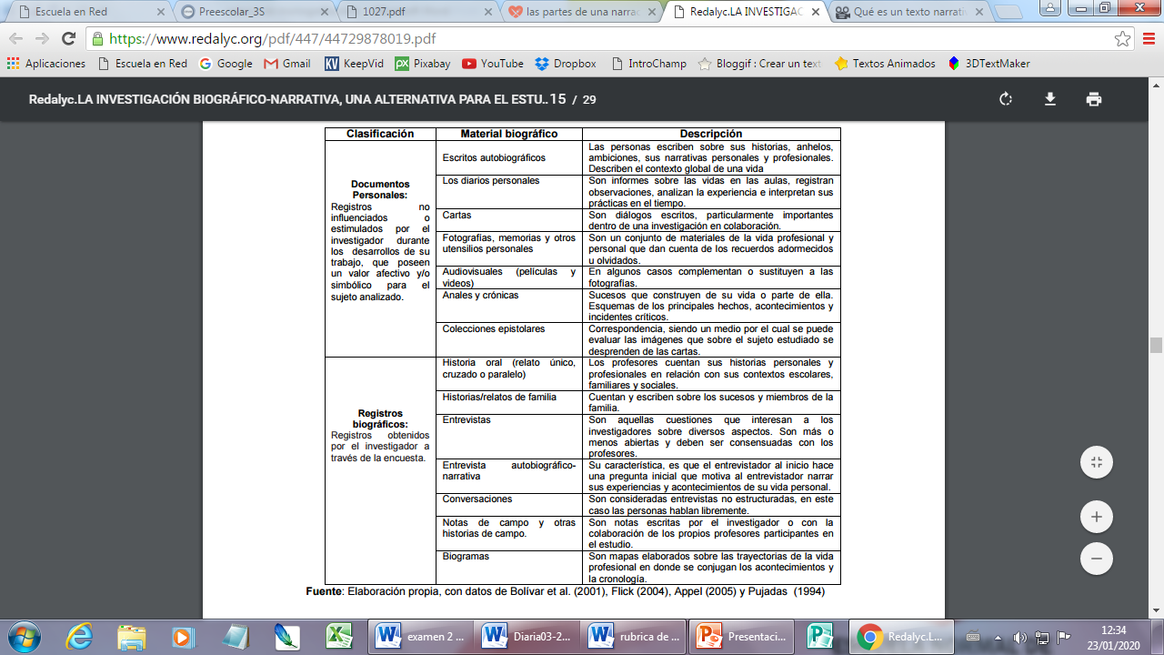

Slide 9
LOS ÁMBITOS DE APLICACIÓN DE LA METODOLOGÍA BIOGRÁFICO NARRATIVA
El curriculum: su aplicación es en la enseñanza como narrativa en acción, historias de experiencia y aprendizaje.
Los centros educativos: aquí el enfoque se utiliza para la comprensión cultural y contextual, memoria institucional, identidad colectiva, ciclos de vida y procesos de desarrollo así como para construir y compartir sueños o proyectos.
Profesores: aplicación en las historias de vida y formación, desarrollo profesional de los docentes, ciclos de vida, conocimiento práctico profesional, socialización y aprendizaje adulto.
En educación: en este caso es la historia oral, relato narrativo de la historia. Como ejemplo, se puede hacer historia de vida de una institución educativa, a través de las vivencias de las personas en la institución que trabajaron. También se puede hacer historia de la educación por medio de las autobiografías, recurriendo a memorias, testimonios, recuerdos, autorretratos, los diarios de profesores y alumnos y otros documentos que plasmen momentos históricos.

Slide 10
Título
R. Day lo define como el menor número de palabras que describen adecuadamente el contenido del artículo.
Hay que tener en cuenta que ésta es la primera información que aparece en el sumario de la revista, en las bases de datos bibliográficas y otros recursos electrónicos, pudiendo determinar la lectura completa del artículo, por este motivo, algunos autores la consideran la frase más importante del manuscrito, lo que exige una escritura reflexiva y efectiva.
Un buen título debe cumplir estas características:
Ser informativo. La función principal es describir de forma sucinta la investigación realizada. Se puede optar por reflejar la temática de estudio, la pregunta de la que se parte e incluso exponer la conclusión final.

Slide 11
La brevedad. Los títulos largos dificultan la comprensión, por lo que se recomienda que la extensión no exceda de 15 palabras. Esto obliga a eliminar expresiones vacías de contenido como "estudio sobre", "análisis de", "aspectos de", u otros similares.
Resultar atractivo. Debe interesar al lector, captar su atención, por lo que esta característica no debe descuidarse.
Los autores han elevado a la categoría de título una expresión elocuente obtenida del propio texto biográfico, que sintetiza la línea argumental del informante.
Sintácticamente correcto. El uso inadecuado del lenguaje puede modificar el significado de la frase. Es necesario utilizar bien el léxico de forma que facilite el entendimiento y no dé lugar a interpretaciones erróneas. Por otra parte, no se admite el uso de siglas ni abreviaturas, salvo si son de uso general.

Slide 12
Resumen
Este apartado es de gran importancia ya que es otra parte esencial del manuscrito indexada en las bases de datos bibliográficas, la leerán un gran número de consultores y será determinante para decidir si acceden o no al artículo completo. Constituye la versión abreviada del artículo, por lo que debe contener la información principal de éste. El resumen debe ser autónomo y autoexplicativo, es decir, el texto por si solo permitirá comprender los aspectos básicos de la investigación.
En los RB se aconseja un resumen narrativo, en lugar de estructurado, de no más de 250 palabras, con, al menos, el siguiente contenido: temática general del estudio, justificación del diseño, descripción breve del informante, y contenidos principales del texto biográfico.
El resumen ha de redactarse una vez finalizada la redacción del cuerpo del artículo, ya que solo así se tendrá una visión global que permita extraer la información esencial y relevante.
En su escritura se tendrá en cuenta que se redacta en pasado y que no debe contener siglas ni referencias bibliográficas.

Slide 13
Palabras claves
Se anotan entre 3 y 10 palabras o descriptores que identifican los principales temas del artículo. Su importancia estriba en que se emplean en los sistemas de búsqueda automatizada, facilitando la recuperación del documento. Preferiblemente deben seleccionarse de entre los términos incluidos en el tesauro Descriptores en Ciencias de la Salud (DeCS) (http://decs.bvs.br/E/homepagee.htm), equivalente en español del Medical Subject Headings (MeSH). Se colocan tras el resumen, ordenadas alfabéticamente

Slide 14
Introducción
En un RB, la Introducción recoge todo lo que el investigador tiene que decir sobre el texto biográfico que le secunda, sin superarle.
Eso quiere decir que el texto de la Introducción (seguido de la bibliografía) debe ser proporcionado, evitando restar protagonismo al texto literal del informante, que en una investigación de tipo biográfico y descriptiva debe ocupar un espacio preeminente (el texto es el monumento, no las palabras del investigador). En términos cuantitativos recomendamos que la introducción no supere la cuarta parte del contenido total del artículo.
Aunque la Introducción no suele estructurarse en sub apartados, debe contener datos suficientes para que el lector conozca todo el proceso investigador. En este sentido sigue un paralelismo con la lógica del formato IMRYD (Introducción, Metodología, Resultados y Discusión),aunque con algunas adaptaciones que anotamos a continuación:
Temática del estudio. Se trata de centrar al lector sobre el tema abordado, justificando su elección, señalando su importancia y la perspectiva desde la que se trata. Para ello debe incluirse el resultado de la búsqueda bibliográfica, aportando de forma crítica referencias que aseguren un texto interesante avalado con documentos significativos y actuales.
Objetivo del estudio. Expresado en términos de obtención de un conocimiento nuevo a partir de la pregunta de investigación que motivó el estudio.

Slide 15
Desarrollo
Metodología empleada. Esta parte describe de manera exhaustiva la forma en que se ha realizado el trabajo. Se debe informar sobre los siguientes aspectos:
Diseño del estudio, señalando que se trata de un relato biográfico y justificando su elección.
Selección del informante. Clarificar los motivos que llevaron al investigador a elegir al informante, el proceso de selección, la relación que pudiera haber entre informante e investigador, las circunstancias en que se le propuso participar y otros datos que se consideren relevantes.
Descripción del informante. El texto biográfico, es decir la narración de la experiencia vivida, no se entenderá adecuadamente si no se contextualiza. Es preciso conocer las características del informante, aportando información sobre la edad, sexo, profesión, procedencia, así como otros aspectos personales, en relación con la temática de estudio, que sean pertinentes y enriquezcan esta descripción. Lo que no debe hacerse es desvelar la identidad del informante, para lo cual es preferible utilizar un nombre simulado.
Técnica de recogida de información. Aunque no el único, el método más usado es la entrevista cualitativa o en profundidad. Además de señalar el tipo de entrevista, se debe entrar en mayor nivel de concreción aclarando la estrategia metodológica seguida en su desarrollo: categorías temáticas introducidas por el investigador, grabación u otro sistema de registro, control de la reactividad (posibilidad de que el resultado se vea alterado por el procedimiento de grabación, la presencia del investigador u otras personas, etc.), entorno o contexto en el que se llevó a cabo, duración y número de encuentros, etc. Así mismo, es interesante reflejar el discurrir de la entrevista, la actitud del informante durante el encuentro.
Método de análisis empleado. Mientras que el análisis en la investigación cuantitativa está estandarizado, en los estudios cualitativos no sucede lo mismo, habiendo distintas corrientes analíticas y gran diversidad de propuestas prácticas. La elección del tipo de análisis dependerá de la orientación teórico-metodológica del trabajo y de la naturaleza de los datos. Amezcua y Hueso proponen una sistemática en el análisis de textos biográficos, sustentada en el enfoque de análisis de contenido, que toma como referencia la metodología de Taylor-Bogdan. La mayoría de los Relatos Biográficos publicados en Archivos de la Memoria se ciñen a esta propuesta por adaptarse perfectamente a las características de la investigación. El autor, al margen de su elección, en esta parte del manuscrito debe especificar el tipo de análisis cualitativo seguido.

Slide 16
Categorías temáticas encontradas. Se trata de exponer los principales temas que emergen del relato. No debe limitarse a la mera enumeración de las categorías temáticas descubiertas en el análisis, la comprensión profunda de la experiencia vivida por el informante exige un texto reflexivo, crítico e interpretativo.
Esta parte deriva directamente de la interacción del investigador con los datos, del conocimiento profundo de éstos y de un adecuado análisis cualitativo. En la sistemática propuesta por Amezcua y Hueso,⁷ la fase de "interpretación de resultados" arroja un discurso explicativo, una línea argumental estructurada y coherente, construida a partir de las categorías de análisis, en la que se exponen las interpretaciones que el investigador hace de los datos. Es este discurso el que permite ir más allá de la simple lectura del texto biográfico, de la anécdota, para ahondar en sus significados y trascendencia. Todo esto facilita al lector un entendimiento en profundidad de las vivencias del informante, pudiéndose ilustrar con palabras literales de éste.
8. Bibliografía.

Slide 17
Conclusión
El carácter exploratorio del RB no busca establecer inferencias, pero es esperable que el autor aproveche su inmersión en el texto biográfico y su análisis para realizar alguna afirmación concluyente que dé respuesta a la pregunta de la que se partió.

Slide 18
Referencias Biográficas
Este apartado contiene el listado de documentos que han servido para plantear la investigación y documentar el artículo. Su escritura debe estar guiada por las instrucciones para los autores de la revista elegida para publicar. En ciencias de la salud, la mayoría han adoptado las llamadas normas Vancouver, en las que se sigue el sistema de orden de mención en el texto. En él las citas se incluyen de forma correlativa, según su aparición en el texto, con números arábigos volados, mientras que las referencias se organizan según el orden numérico en que aparecen citadas.

Slide 19
Texto Biográfico
Esta es la parte esencial del RB, el "corazón" del manuscrito. En ella se expone la narrativa del informante, no como se produjo en la entrevista, sino estructurada en las distintas categorías temáticas resultantes del análisis.
Para escribir correctamente el texto biográfico, y volviendo a la propuesta de Amezcua y col.,⁷ el investigador ha debido previamente preparar los datos, descubrir temas emergentes y seguir un proceso de codificación y estructuración del texto. La preparación de datos exige: a) transcribir literalmente la entrevista siguiendo unos criterios normalizados; b) depurar el texto suprimiendo los pasajes no afines con la temática del estudio, reiteraciones y expresiones carentes de significado (muletillas); c) puntuarlo de forma que permita una lectura fluida y comprensiva; y d) enriquecerlo incorporando el lenguaje no verbal y aclaraciones del investigador.⁷
Para descubrir temas emergentes ha habido que familiarizarse con los datos, leerlos repetidamente, interrogarles (¿de qué habla el informante?), identificando así diversidad de temas que una vez agrupados dieron lugar a conceptos más amplios denominados categorías temáticas. Cada categoría tiene un significado muy concreto que se explica o define a partir de los datos. Las categorías temáticas se utilizaron para codificar los datos originales (el texto transcrito de la entrevista o entrevistas), lo que produjo un nuevo texto con una ordenación diferente, más acorde con los intereses investigadores, que es el que se incluye en este apartado.

Slide 20
Anexos
Se trata de una sección opcional que puede contener diversidad de materiales.
Esquemas y diagramas: pueden ser mapas o guías conceptuales que ayuden a comprender la estructura temática del discurso del informante, así como también esquemas biográficos en caso de mostrar trayectorias biográficas relevantes, y otros recursos que ayuden a clarificar los contenidos del RB.
Materiales personales: fotografías, dibujos, documentos como cartas o diarios, etc., que serán reproducidos facsimilarmente como ilustraciones. Dado el valor personal que puede tener este tipo de materiales, los investigadores deberían digitalizados y trabajar con copias, evitando así que pudieran perderse o deteriorarse durante el proceso de edición.

Slide 21
Vocabulario
Algunos informantes pueden utilizar vocablos procedentes de lenguaje dialectal, extranjerismos, jergas, tecnicismos, etc., cuyos significados no son de dominio común.
Ante ello procede elaborar un vocabulario que explicite los significados de estas palabras, que será colocado al final del texto biográfico.
Al lector se le debe indicar la existencia de este recurso, anotando en cursiva las palabras del texto biográfico que se incluyen en el Vocabulario final.

